Slide 1




ESCOLA SABATINA – 2º TRIMESTRE 2026
VÍDEO - INTRODUÇÃO

Slide 2

ESCOLA SABATINA – 2º TRIMESTRE 2026

Slide 3


ESCOLA SABATINA – 2º TRIMESTRE 2026

Slide 4


ESCOLA SABATINA – 2º TRIMESTRE 2026

Slide 5
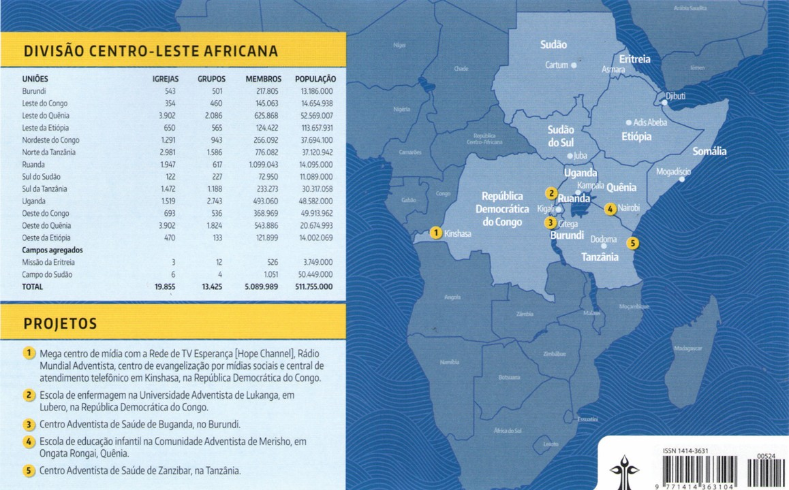
INFORMATIVO MUNDIAL DAS MISSÕES
DIVISÃO CENTRO-LESTE AFRICANA
1 - Mega centro de mídia que abriga a Rede de TV Esperança [Hope Channel], Rádio Mundial Adventista, um centro de evangelização via mídias sociais e uma central de atendimento telefônico em Kinshasa, República Democrática do Congo.
2 - Escola de enfermagem localizada na Universidade Adventista de Lukanga, em Lubero, na República Democrática do Congo.
3 - Centro Adventista de Saúde de Buganda, situado no Burundi.
4 - Escola de educação infantil da Comunidade Adventista de Merisho, em Ongata Rongai, Quênia.
5 - Centro Adventista de Saúde de Zanzibar, na Tanzânia.

Slide 6
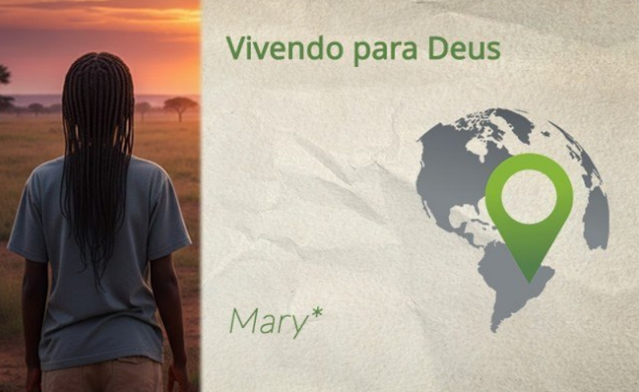

INFORMATIVO MUNDIAL DAS MISSÕES
DIVISÃO CENTRO-LESTE AFRICANA
Vídeo

Slide 7

ESCOLA SABATINA – 2º TRIMESTRE 2026

Slide 8

ESCOLA SABATINA – 2º TRIMESTRE 2026

Slide 9




ESCOLA SABATINA – 2º TRIMESTRE 2026
2º TRIMESTRE 2026
ABRIR A LIÇÃO EM
POWERPOINT

Slide 10

Quadro Comparativo
da
E
A
SCOLA SABATIN
Clique aqui para ver

Slide 11
ESCOLA SABATINA – 2º TRIMESTRE 2026
Programa com Hora e Áudio
Clique aqui!
Vídeo com Cronometro
Clique aqui!
Vídeo Silencio
Clique aqui!

Slide 12

ESCOLA SABATINA – 2º TRIMESTRE 2026
01:00
00:59
00:58
00:57
00:56
00:55
00:54
00:53
00:52
00:51
00:50
00:49
00:48
00:47
00:46
00:45
00:44
00:43
00:42
00:41
00:40
00:39
00:38
00:37
00:36
00:35
00:34
00:33
00:32
00:31
00:30
00:29
00:28
00:27
00:26
00:25
00:24
00:23
00:22
00:21
00:20
00:19
00:18
00:17
00:16
00:15
00:14
00:13
00:12
00:11
00:10
00:09
00:08
00:07
00:06
00:05
00:04
00:03
00:02
00:01
00:00
01:00
TEMPO ESGOTADO

Slide 13

ESCOLA SABATINA – 2º TRIMESTRE 2026
^
^
^
^
^
^
^
^
^
^
^
^
^
^
E
E
E
E
E
E
E
E
E
E
E
E
E
E
SIL NCIO
SIL NCIO
SIL NCIO
SIL NCIO
SIL NCIO
SIL NCIO
SIL NCIO
SIL NCIO
SIL NCIO
SIL NCIO
SIL NCIO
SIL NCIO
SIL NCIO
SIL NCIO

Slide 14

ESCOLA SABATINA 2026 – IASD

Slide 15
ESCOLA SABATINA 2026 – IASD

Slide 16

ESCOLA SABATINA 2026 – IASD

Slide 17
FIM

Slide 18
FIM

Slide 19
FIM

Slide 20

VÍDEO – ESCOLA SABATINA CORAÇÃO DA IGREJA

Slide 21


PROJETOS MISSIONÁRIOS:
1- Estabelecer uma igreja entre o
povo Navajo, no sudoeste dos Estados
Unidos.
2- Prover recursos para treinar
obreiros bíblicos e estabelecer igrejas
entre as populações de refugiados na
América do Norte.
3- Projeto para crianças: Treinar e equipar adolescentes
americanos nativos para partilhar o
amor de Deus através de programas do
tipo de Escola Cristã de Férias entre as
populações nativas americanas.
A oferta do 13º Sábado será no final da Escola sabatina.
PROJETOS MISSIONÁRIOS:
01 – Construir um prédio de três andares para Educação Infantil, Ensino fundamental e Ensino Médio no campus do Centro Adventista de Educação Superior da Ucrânia, em Bucha, Ucrânia.
02 – Contriur um prédio de dois andares para Educação Infantil, Ensino fundamental e Ensino Médio no campus da universidade Adventista de Zaoksky, na região de Tula, Rússia.
Vídeo

Slide 22

INFORMATIVO MUNDIAL DAS MISSÕES
2º TRIM DE 2012 – Divisão Pacifico Sul-Asiático
PROXIMO SÁBADO É A OFERTA ESPECIAL DO 13º SÁBADO.
Vídeo

Slide 23

ESCOLA SABATINA – 1º TRIMESTRE 2016

